Slide 1
数据分析培训教程
数据分析工具Pandas（一）
郭建涛

Slide 2
数据分析教程
教学内容
Pandas的数据结构
Pandas数据结构创建及操作
Pandas的索引操作
Pandas的分组聚合
Pandas函数应用
LOGO
www.zlcool.com

Slide 3
数据分析教程
教学目标
  掌握数据结构创建
  掌握数据的访问
  掌握高级索引
  掌握分组聚合
  掌握排序
  掌握缺失处理
LOGO
www.zlcool.com

Slide 4
数据分析教程
Pandas简介
  什么是Pandas?
  Pandas的名称来自于面板数据（panel data）和Python数据分析（data analysis）。
  Pandas是一个强大的分析结构化数据的工具集，基于NumPy构建，提供了高级数据结构和数据操作工具，它是使Python成为强大而高效的数据分析环境的重要因素之一。
LOGO
www.zlcool.com

Slide 5
数据分析教程
Pandas简介
  一个强大的分析和操作大型结构化数据集所需的工具集
  基础是NumPy，提供了高性能矩阵的运算
  提供了大量能够快速便捷地处理数据的函数和方法
  应用于数据挖掘，数据分析
  提供数据清洗功能
  http://pandas.pydata.org
LOGO
www.zlcool.com

Slide 6
数据分析教程
Pandas简介
  导入pandas
  import pandas as pd
  pd别名业界约定
LOGO
www.zlcool.com

Slide 7
数据分析教程
Pandas的数据结构
  Series
  Series是一种类似于一维数组的对象，组成：
  一组数据（各种NumPy数据类型）
  一组与之对应的索引（数据标签）
    索引(index)在左，数据(values)在右
    索引是自动创建的
LOGO
www.zlcool.com

Slide 8
数据分析教程
Pandas的数据结构
  DataFrame
  一个表格型的数据结构，它含有一组有序的列，每列可以是不同类型的值。DataFrame既有行索引也有列索引，数据是以二维结构存放的。
  类似多维数组/表格数据 (如，excel, R中的data.frame)
  每列数据可以是不同的类型
  索引包括列索引和行索引
LOGO
www.zlcool.com

Slide 9
数据分析教程
Pandas的数据结构
  Series
  1、通过list构建Series
  ser_obj = pd.Series(range(10,30))
  不指定索引的话，默认从0开始
  范例
  print(ser_obj)
  print(ser_obj.head(3)) #打印前三行数据
  print(type(ser_obj)) #打印数据类型
LOGO
www.zlcool.com

Slide 10
数据分析教程
Pandas的数据结构
  Series
  2、 通过dict构建Series
  范例
  dict = {1000:"hello",2000:"world",3000:"!"}
  ser_obj = pd.Series(dict)
  print(ser_obj)
LOGO
www.zlcool.com

Slide 11
数据分析教程
Pandas的数据结构
  DataFrame
  1. 通过ndarray构建DataFrame
  范例
  arr_obj = np.random.rand(3,4)
  df_obj = pd.DataFrame(arr_obj)
  print(df_obj)
  print(df_obj.head(2)) #看前两行
LOGO
www.zlcool.com

Slide 12
数据分析教程
Pandas的数据结构
  DtataFrame
  2. 通过dict构建DataFrame
  范例
  dict = {
  "A":1,
  "B":pd.Timestamp("20171212"),
  "C":pd.Series(range(10,14),dtype="float64"),
  "D":["python","java","c++","c"],
LOGO
www.zlcool.com

Slide 13
数据分析教程
Pandas的数据结构
  DataFrame
  "E":np.array([3] *4,dtype="int32"),
  "F":"Qiku"
  }
  df_obj = pd.DataFrame(dict)
  print(df_obj)
LOGO
www.zlcool.com

Slide 14
数据分析教程
Pandas的数据结构
  DataFrame
  范例
  #dataframe数据访问
  #通过索引，先列后行
  print(df_obj['D'][0])
  #查找指定元素，先找列，在找行
  print(df_obj.D[2])
LOGO
www.zlcool.com

Slide 15
数据分析教程
Pandas的索引操作
  Series索引
  1. index 指定行索引名
  不指定索引的话，默认从0开始
  范例
  ser_obj = pd.Series(range(5), index = ['a', 'b', 'c', 'd', 'e']) print(ser_obj.head())
LOGO
www.zlcool.com

Slide 16
数据分析教程
Pandas的索引操作
  Series索引
  2. 行索引
  ser_obj[‘label’], ser_obj[pos]
  范例
  # 行索引
  print(ser_obj['b'])
  print(ser_obj[2])
LOGO
www.zlcool.com

Slide 17
数据分析教程
Pandas的索引操作
  Series索引
  3. 切片索引
  ser_obj[2:4], ser_obj[‘label1’: ’label3’]
  注意，按索引名切片操作时，是包含终止索引的。
  范例
  print(ser_obj[1:3])
  print(ser_obj['b':'d'])
LOGO
www.zlcool.com

Slide 18
数据分析教程
Pandas的索引操作
  Series索引
  4. 不连续索引
  ser_obj[[‘label1’, ’label2’, ‘label3’]]
  范例
  print(ser_obj[[0, 2, 4]])
  print(ser_obj[['a', 'e']])
LOGO
www.zlcool.com

Slide 19
数据分析教程
Pandas的索引操作
  Series索引
  5. 布尔索引
  范例
  ser_bool = ser_obj > 2
  print(ser_bool)
  print(ser_obj[ser_bool])
  print(ser_obj[ser_obj > 2])
LOGO
www.zlcool.com

Slide 20
数据分析教程
Pandas的索引操作
  DataFrame索引
  1. columns 指定列索引名
  范例
  df_obj = pd.DataFrame(np.random.randn(5,4), columns = ['a', 'b', 'c', 'd'])
  print(df_obj.head())
LOGO
www.zlcool.com

Slide 21
数据分析教程
Pandas的索引操作
  DataFrame索引
  2. 列索引
  df_obj[['label']]
  范例
  print(df_obj['a']) # 返回Series类型
LOGO
www.zlcool.com

Slide 22
数据分析教程
Pandas的索引操作
  DataFrame索引
  3. 不连续索引
  df_obj[['label1’, ‘label2']]
  范例
  print(df_obj[['a','c']])
  print(df_obj[[1, 3]])
LOGO
www.zlcool.com

Slide 23
数据分析教程
Pandas的索引操作
  高级索引：标签、位置和混合
  高级索引有三种：标签，位置，混合
LOGO
www.zlcool.com

Slide 24
数据分析教程
Pandas的索引操作
  高级索引：标签、位置和混合
  1. loc 标签索引
  loc是基于标签名的索引，也就是我们自定义的索引名
  范例
  # Series
  print(ser_obj['b':'d'])
  print(ser_obj.loc['b':'d'])
LOGO
www.zlcool.com

Slide 25
数据分析教程
Pandas的索引操作
  高级索引：标签、位置和混合
  DataFrame 不能直接切片，可以通过loc来做切片
  # DataFrame
  print(df_obj['a'])
  # 第一个参数索引行，第二个参数是列
  print(df_obj.loc[0:2, 'a'])
  print(df_obj.loc[1:3,['b','c']])
  print(df_obj_2.loc[1:3,'b':'e'])
LOGO
www.zlcool.com

Slide 26
数据分析教程
Pandas的索引操作
  高级索引：标签、位置和混合
  2. iloc 位置索引
  作用和loc一样，不过是基于索引编号来索引
  范例
  # Series
  print(ser_obj[1:3])
  print(ser_obj.iloc[1:3])
  # DataFrame
  print(df_obj.iloc[0:2, 0])
LOGO
www.zlcool.com

Slide 27
数据分析教程
Pandas的索引操作
  高级索引：标签、位置和混合
  3. ix 标签与位置混合索引
  ix是以上二者的综合，既可以使用索引编号，又可以使用自定义索引，要视情况不同来使用
  如果索引既有数字又有英文，容易导致定位的混乱，那么这种方式不建议使用的
LOGO
www.zlcool.com

Slide 28
数据分析教程
Pandas的索引操作
  高级索引：标签、位置和混合
  范例
  # Series
  print(ser_obj.ix[1:3])
  print(ser_obj.ix['b':'c'])
  # DataFrame
  print(df_obj.loc[0:2, 'a'])
  print(df_obj.ix[0:2, 0])
LOGO
www.zlcool.com

Slide 29
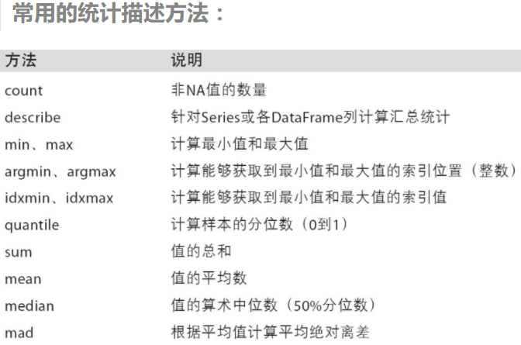
数据分析教程
Pandas的统计函数
LOGO
www.zlcool.com

Slide 30
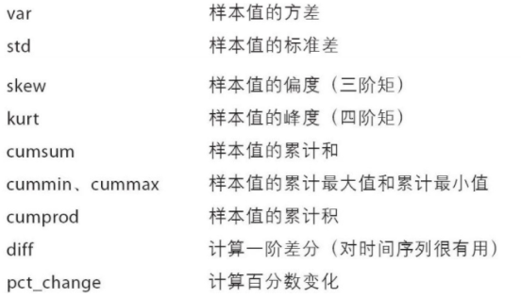
数据分析教程
Pandas的统计函数
LOGO
www.zlcool.com

Slide 31
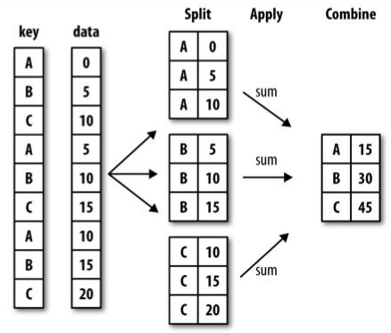
数据分析教程
Pandas分组与聚合
  分组 (groupby)
  对数据集进行分组，然后对分组进行统计分析
  分组过程：拆分->应用（求和）->合并
  范例
  print(df_obj.describe())
LOGO
www.zlcool.com

Slide 32
数据分析教程
Pandas分组与聚合
  范例
  dict_obj = {'key1' : ['a', 'b', 'a', 'b',
  'a', 'b', 'a', 'a'],
  'key2' : ['one', 'one', 'two', 'three',
  'two', 'two', 'one', 'three'],
  'data1': np.random.randn(8),
  'data2': np.random.randn(8)}
  df_obj = pd.DataFrame(dict_obj)
LOGO
www.zlcool.com

Slide 33
数据分析教程
Pandas分组与聚合
  范例
  print(df_obj)
  #分组操作，如果对整个数据集进行分组，groupby参数直接指定列名即可
  grouped = df_obj.groupby("key2")
  print(grouped)
  结果是GroupBy对象
  pandas.core.groupby.DataFrameGroupBy object
LOGO
www.zlcool.com

Slide 34
数据分析教程
Pandas分组与聚合
  分组 (groupby)
  分组运算
  在分组的基础上，对分组对象调用方法进行运算
  #注意，分组运算只能作用与数据部分，非数据部分不参与运算
  范例
  print(grouped.sum()) #分组求和
LOGO
www.zlcool.com

Slide 35
数据分析教程
Pandas分组与聚合
  分组 (groupby)
  size() 返回每个分组的元素个数
  范例
  grouped1 = df_obj.groupby('key1')
  print(grouped1.mean())
  print(grouped1.size())
LOGO
www.zlcool.com

Slide 36
数据分析教程
Pandas的函数应用
  排序
  分为按索引排序和按值排序
  1. 索引排序
  sort_index()
  排序默认使用升序排序，ascending=False 为降序排序
  范例
  # Series
  ser_obj2 = pd.Series(range(10, 15), index = np.random.randint(5, size=5))
LOGO
www.zlcool.com

Slide 37
数据分析教程
Pandas的函数应用
  排序
  print(ser_obj2)
  ser_obj2.sort_index()
  print(ser_obj2.sort_index(ascending = False)) #降序排序
LOGO
www.zlcool.com

Slide 38
数据分析教程
Pandas的函数应用
  排序
  #对DataFrame操作时注意轴方向，默认列，axis = 1 为行
  # DataFrame
  df_obj = pd.DataFrame(np.random.randn(3, 5),
  index=np.random.randint(3, size=3),
  columns=np.random.randint(5, size=5))
  print(df_obj )
  df_obj_isort = df_obj.sort_index(axis=1, ascending=False)
  print(df_obj_isort)
LOGO
www.zlcool.com

Slide 39
数据分析教程
Pandas的函数应用
  2.按值排序
  sort_values(by='column name')
  根据某个唯一的列名进行排序，如果有其他相同列名则报错
LOGO
www.zlcool.com

Slide 40
数据分析教程
Pandas的函数应用
  2.按值排序 - Series对象 – 范例
  #创建随机Series对象
  ser_obj = pd.Series(np.random.randint(10,20,size= 10))
  print(ser_obj)
  print(ser_obj.sort_values()) #默认升序
  print(ser_obj.sort_values(ascending = False)) #降序
LOGO
www.zlcool.com

Slide 41
数据分析教程
Pandas的函数应用
  2.按值排序 - DataFrame对象 – 范例
  #如果根据某一个行名/列名来排序时，要保证没有其他相同的行名/列名，axis 指定排序的轴方向
  df4 = pd.DataFrame(np.random.randn(3, 5), index=np.random.randint(3, size=3), columns=np.random.randint(5, size=5))
  print(df4.sort_values(by=8))
  print(df4.sort_values(by=6,axis=1))
LOGO
www.zlcool.com

Slide 42
数据分析教程
Pandas的函数应用
  处理缺失数据
  范例
  df_obj = pd.DataFrame([
  [1,2,np.nan,np.nan],
  [np.nan,3,4,np.nan],
  list(range(4))
  ]
  )
LOGO
www.zlcool.com

Slide 43
数据分析教程
Pandas的函数应用
  处理缺失数据
  如果某一列中有一个数是Nan或者浮点数，其他数都转换为浮点数
  print(df_obj)
LOGO
www.zlcool.com

Slide 44
数据分析教程
Pandas的函数应用
  处理缺失数据
  1. 判断是否存在缺失值：isnull()
  范例
  #判断是否NaN值,如果是返回True，否则False
  print(df_obj.isnull())
LOGO
www.zlcool.com

Slide 45
数据分析教程
Pandas的函数应用
  处理缺失数据
  2. 丢弃缺失数据：dropna()
  根据axis轴方向，丢弃包含NaN的行或列。
  范例
  #有NaN的时候把相应的行/列去除掉，默认去除行，axis = 1时，去除列
  print(df_obj.dropna())
  print(df_obj.dropna(axis = 1))
LOGO
www.zlcool.com

Slide 46
数据分析教程
Pandas的函数应用
  处理缺失数据
  3. 填充缺失数据：fillna()
  将NaN值替换为指定的值
  范例
  #将NaN值替换为0
  print(df_obj.fillna(0))
LOGO
www.zlcool.com

Slide 47
数据分析教程
小结
  Pandas有两个数据结构： Series 和 DataFrame
  Series类似于一维数组
  可通过list或者字典进行创建
  可以获取数据或者索引
  可以通过索引访问数据
  可以指定对象名或者索引名
LOGO
www.zlcool.com

Slide 48
数据分析教程
小结
  DataFrame表格型的数据结构，包括列索引和行索引
  可以通过ndarray或者dict构建
  可以通过类索引访问列数据
  可以对DataFrame添加列或者删除列
  Pandas的对齐运算
LOGO
www.zlcool.com

Slide 49
数据分析教程
小结
  Pandas的索引操作
  Series索引：指定行索引，通过行索引访问数据，切片索引，不连续索引，bool索引
  DataFrame索引：指定列索引，通过列索引访问数据，不连续索引
  DataFrame函数应用
  DataFrame缺失值处理
LOGO
www.zlcool.com

Slide 50
数据分析教程
作业
  练习课件上代码的操作
LOGO
www.zlcool.com

Slide 51
Thank You !

